Slide 1



Достижения МБОУ СОШ №2 им.Т.Б. Куулар пгт. Каа-Хем
2024 год

Slide 2
КОНКУРСЫ ПЕДАГОГИЧЕСКОГО МАСТЕРСТВА
(муниципальный этап)

Slide 3
КОНКУРСЫ ПЕДАГОГИЧЕСКОГО МАСТЕРСТВА
(региональный этап)
Учитель года Республики Тыва -2024, Монгуш Айсуу Аран-ооловна, призер 2 степени
Республиканский фестиваль творчества «Педагогическая мастерская» - Кужугет Ольга Викторовна, I место в номинации «Мастер-класс»
Республиканский очно-заочный конкурс среди учителей физической культуры Республики Тыва «Лучший учитель физической культуры – 2023 - Номинация «Инновации в системе физического воспитания обучающихся, Ховалыг Темир Хурен-оолович, Номинация «За личный вклад в развитие методики преподавания урока физической культуры Монгуш Аясмаа Чаш-ооловна

Slide 4
2024-2025 учебный год
Название | Место
Премия Президента Российской Федерации лучшим учителям за достижения в педагогической деятельности | Монгуш Рада Владимировна диплом победителя
Всероссийский конкурс для педагогов «Цифра в помощь» | Монгуш Рада Владимировна – диплом 2 степени в номинации «Цифровой помощник ученика» - новый инструмент в подготовке к ОГЭ»
Педагогический фестиваль открытых уроков среди учителей начальных классов | Куулар Шолбана Васильевна 2 место
Вечер поэзии и прозаических произведений ко Дню тувинского языка | Ондар Караймаа Караанайовна – диплом 2 степени
«Шулуктерим хоону болур куттулуп чор, торээн Тывам!» | Ондар Караймаа Караанайовна – 1 место
Всероссийский конкурс профессионального мастерства педагогов «Мой лучший урок» | Монгуш Надежда Вячеславовна – грамота за 3 место региональный этап
Муниципальный Чемпионат «Молодой педагог+наставник | Победители Кужугет Жанна Октябрьевна и Монгуш Надежда Вячеславовна
Всероссийский конкурс профессионального мастерства педагогов «Мой лучший урок» | Монгуш Надежда Вячеславовна – грамота за 3 место всероссийский этап

Slide 5
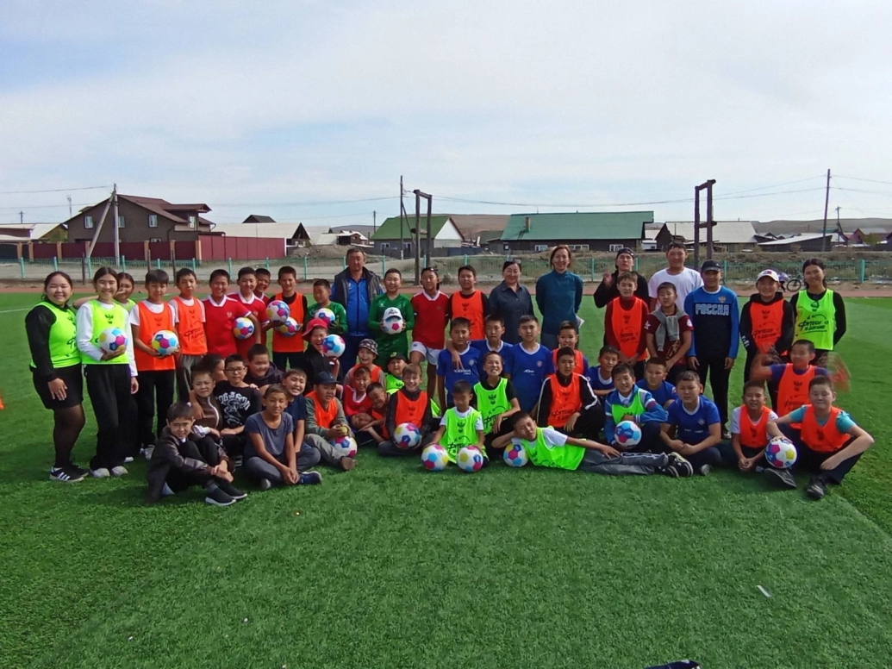
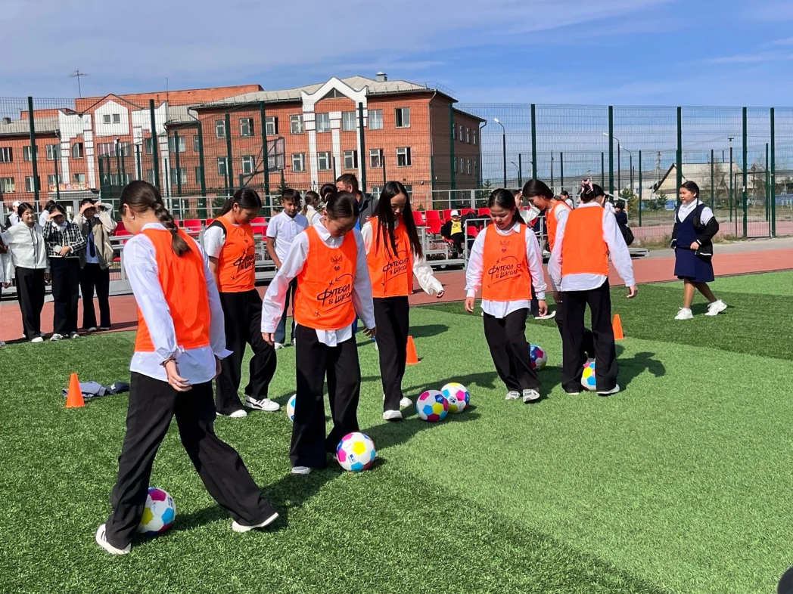
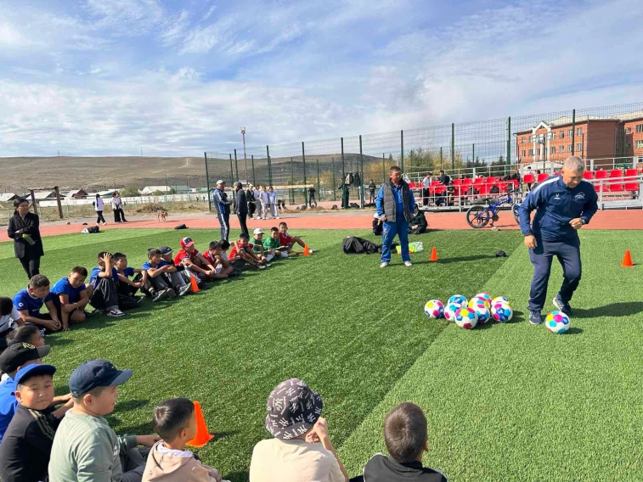
Участники проекта «Футбол в школе» в рамках которого получили футбольные мячи и формы

Slide 6
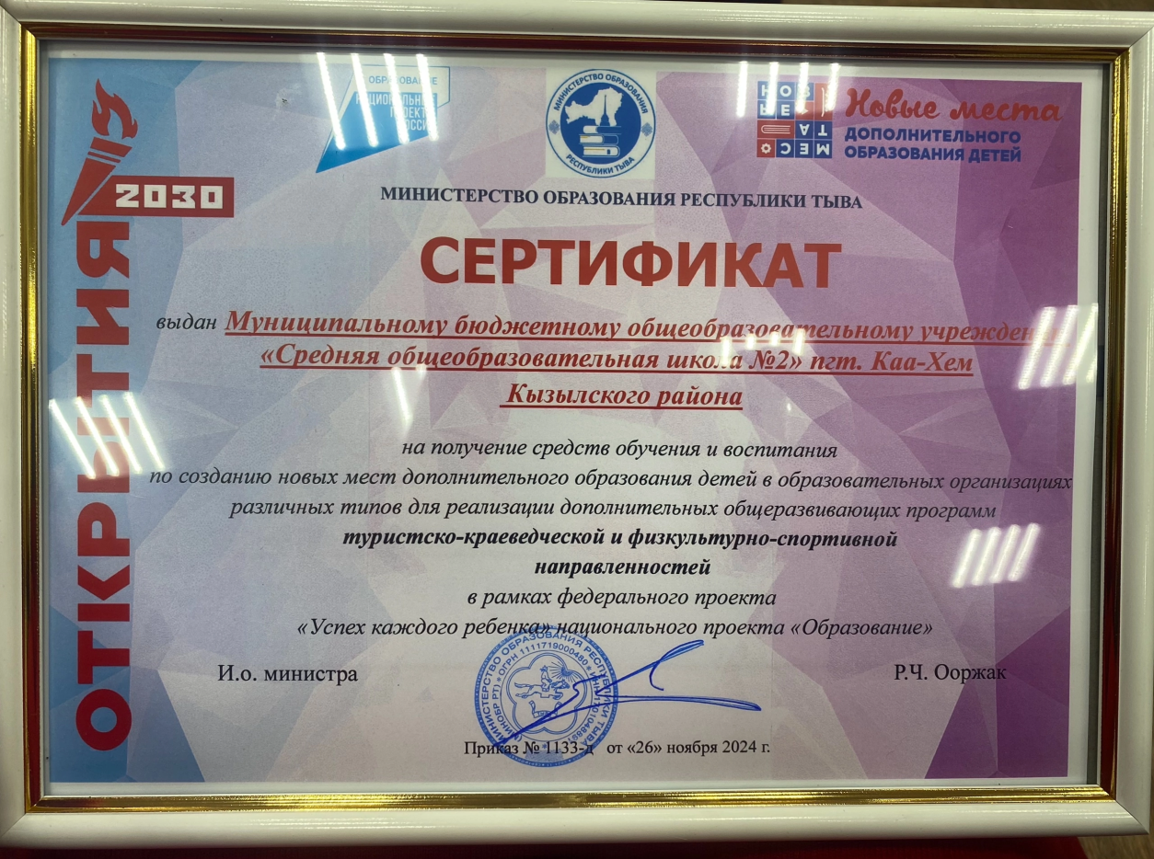
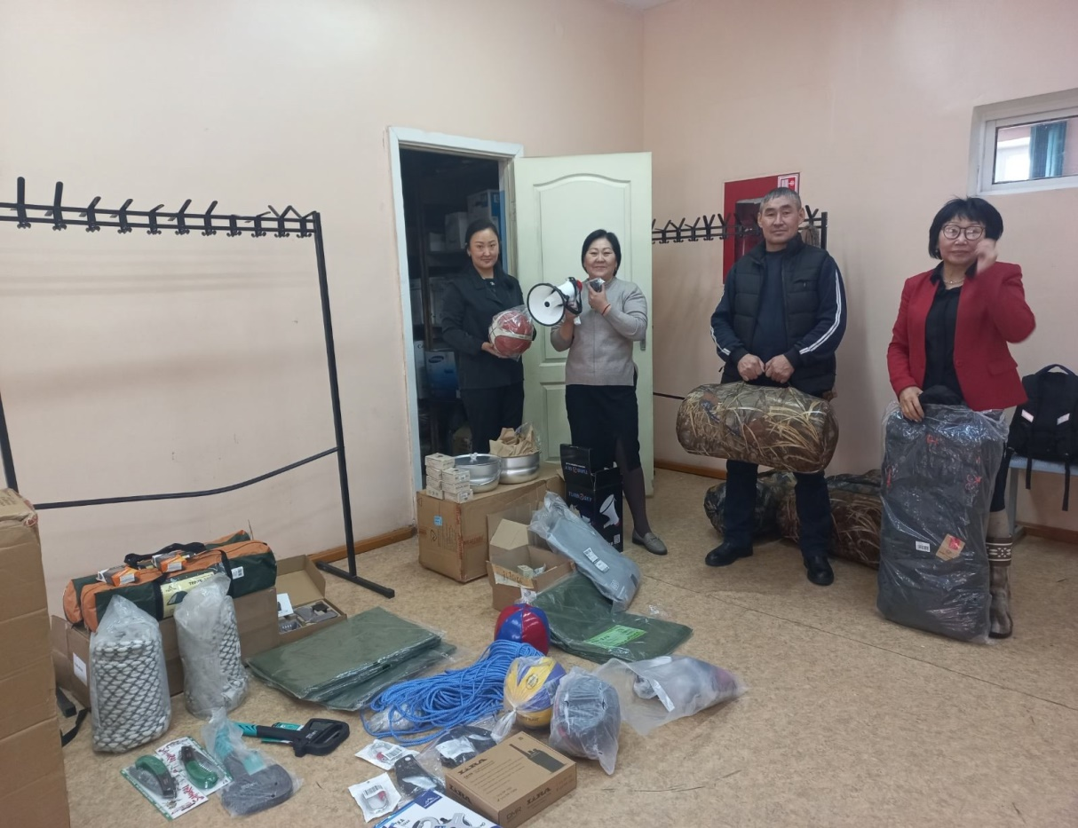
Участие в проекте на получение средств обучения и воспитания по созданию новых мест дополнительного образования детей

Slide 7
2024-2025 учебный год
Название | Место
Республиканский конкурс стихов, посвященный 100 летию писателя С.С.Сурун-оола | Ученик 7 класса Кара-оол Айдаш, грамота 3 степени
Республиканский онлайн-конкурс видеопроздравлений «Тыва дылым алгап мактаал!» | Ученица 4 класса Шавыраа Анай-Хаак, грамота победителя
Республиканская научно-практическая конференция «Отечество» | Ученик 7 класса Ховалыг Ананды, грамота 2 степени
Муниципальный конкурс выразительного чтения, посвященного Году семьи | Ученик 9 класса Серенмаа Айслан, грамота 3 степени Ученик 7 класса Кара-оол Айдаш, грамота 2 степени Ученица 10 класса Куулар Азияна, грамота 2 степени
Муниципальный конкурс «Тоолдун чаражы, торгу дег…» | Ученица 2 класса Ондар Шенне, грамота призера
Муниципальный этап олимпиады по родному языку | Ученик 2 класса Монгуш Максим, грамота призера

Slide 8
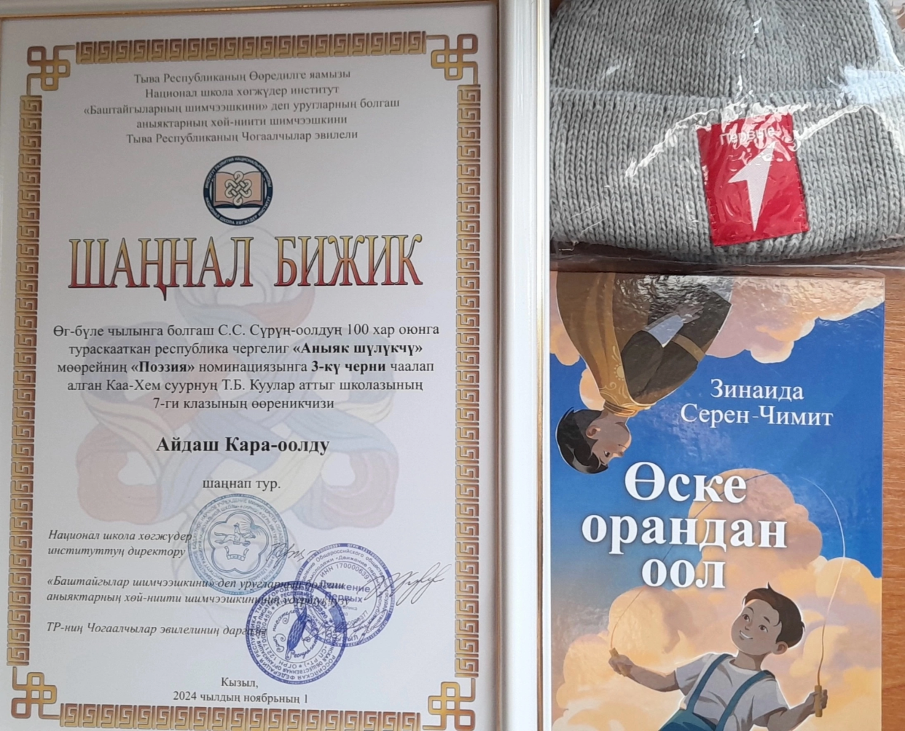
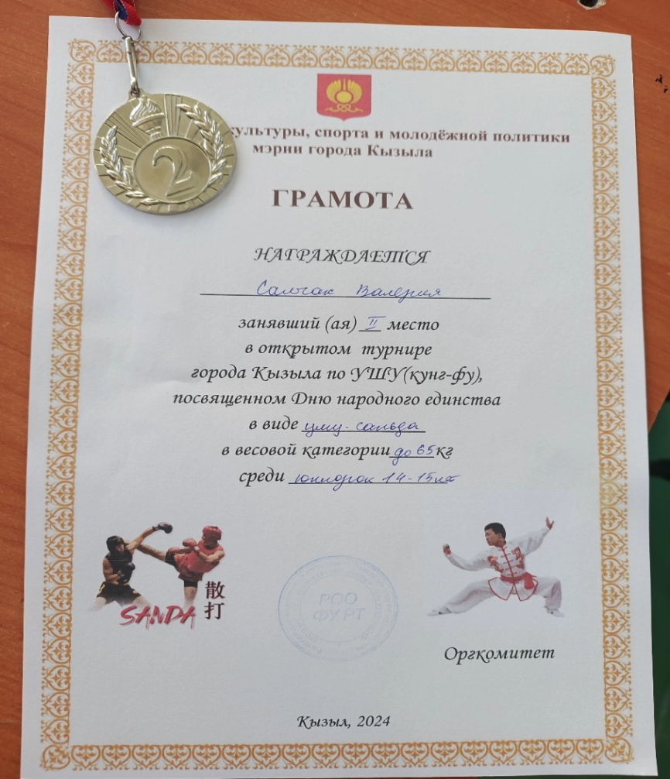
Достижения учащихся

Slide 9

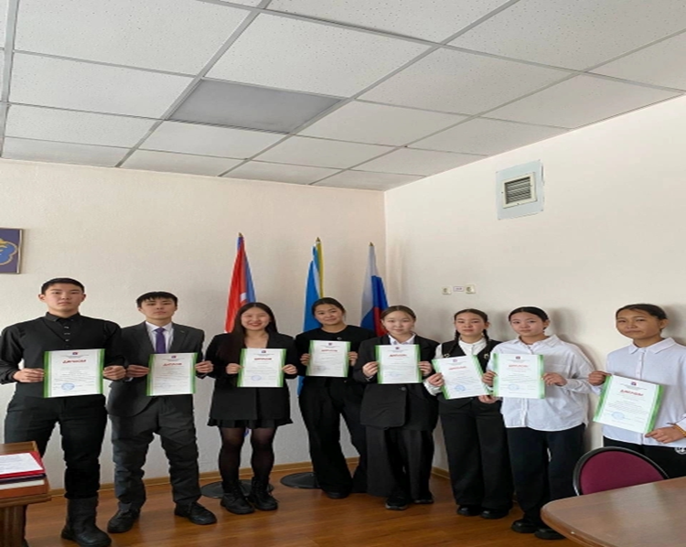
Достижения учащихся

